Slide 1
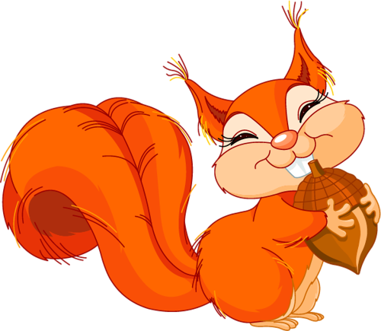
Взаємне розміщення прямих у просторі

Slide 2
Математика – це наука, яка вимагає найбільше фантазії.
С. Ковалевська

Slide 3
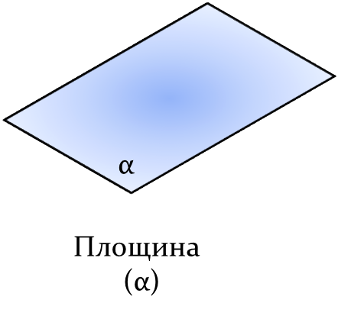
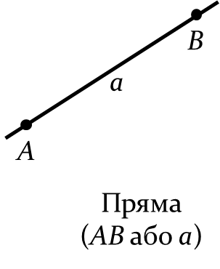
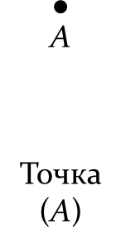
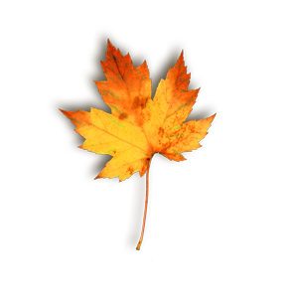
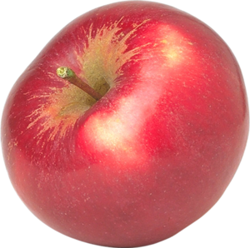
Основні фігури стереометрії

Slide 4
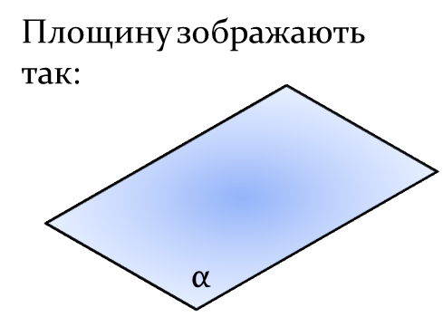
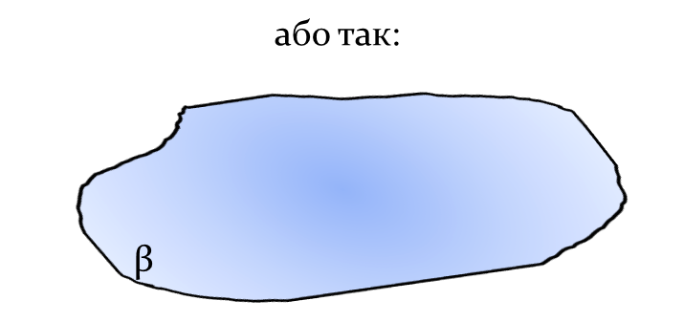
Зображення площини

Slide 5
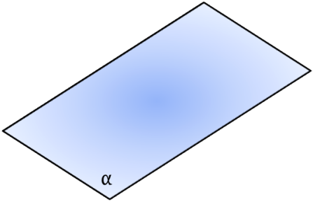
Основні стереометричні фігури
Малюнок | Назва фігури | Позначення
А
С
В
а
А
В
β

Slide 6
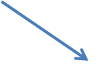
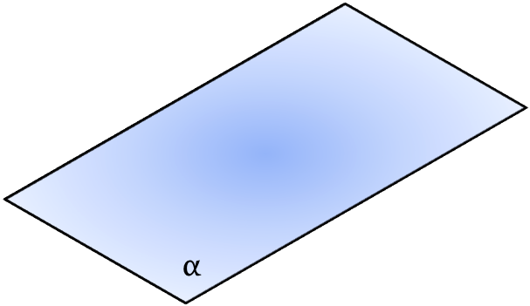
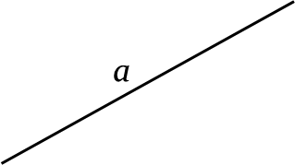
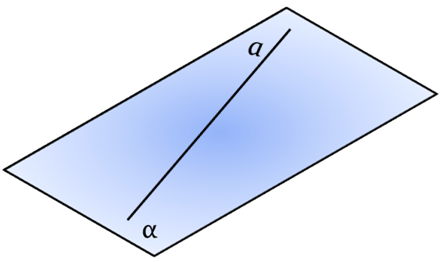
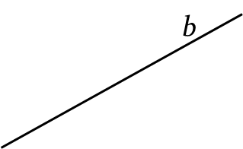
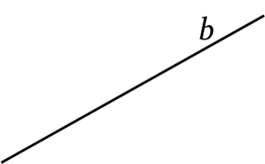
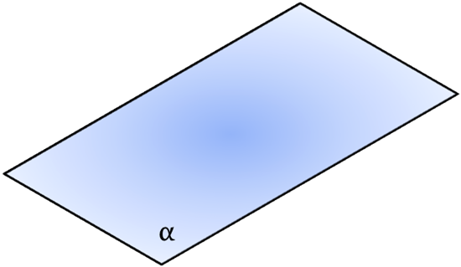
Взаємне розташування двох прямих на площині:
Перетинаються а b
U
або
Паралельні (a||b)
Перпендикулярні(a b)
┴

Slide 7
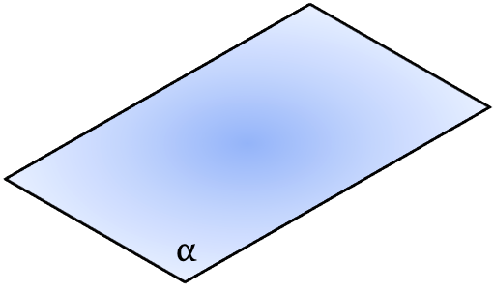
Взаємне розміщення двох прямих у просторі
Дві прямі у просторі
лежать в одній площині
не лежать в одній площині
Паралельні
Перетинаються
Мимобіжні
●

Slide 8
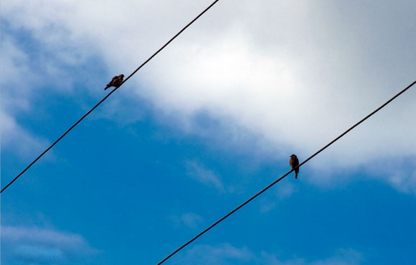
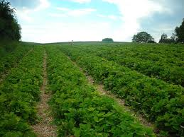
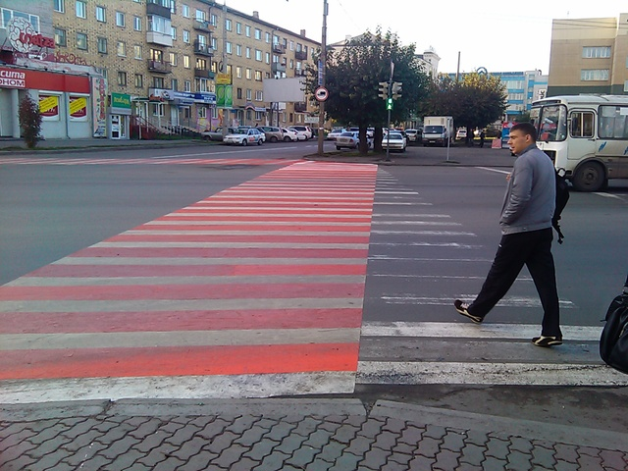

Slide 9
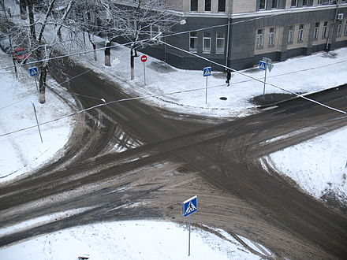
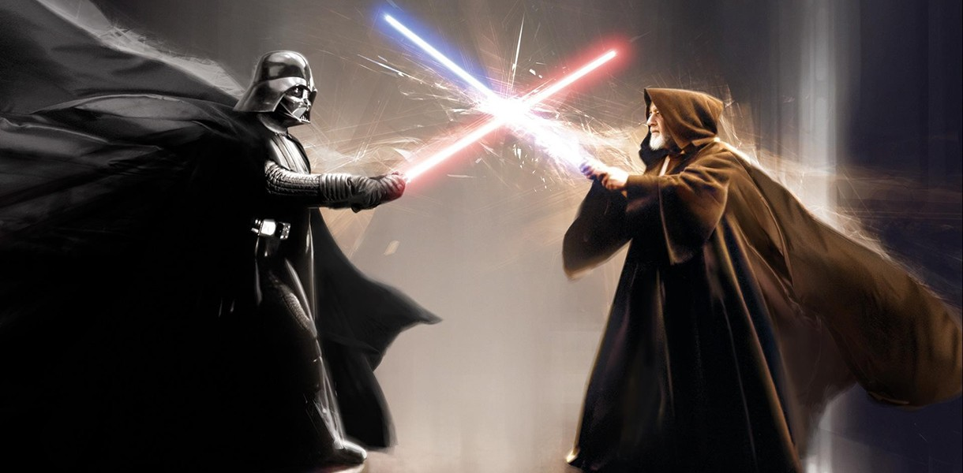
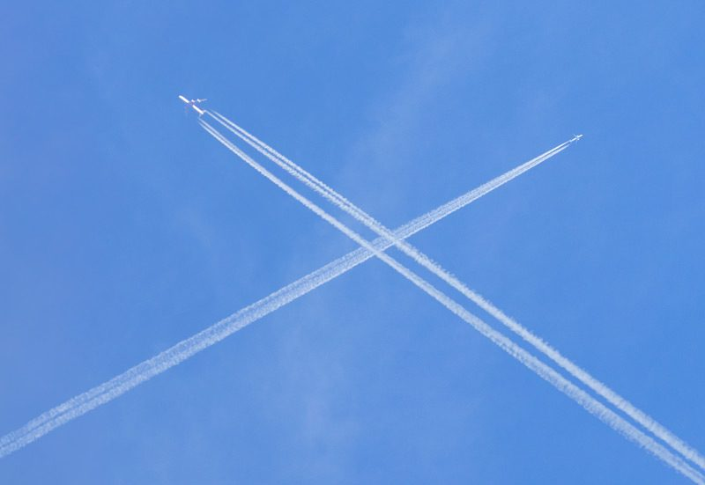
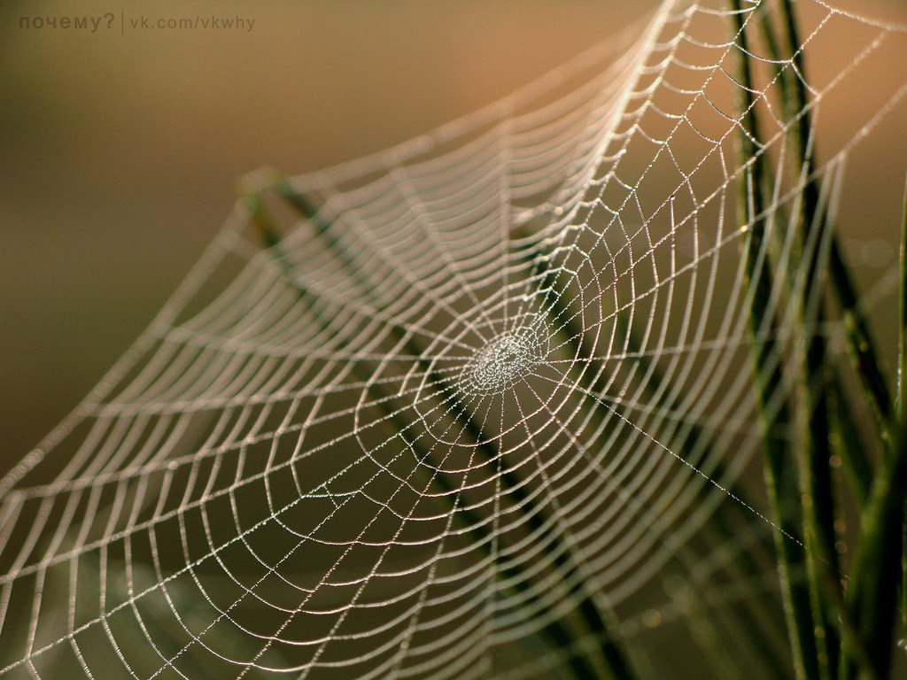

Slide 11
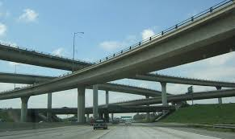
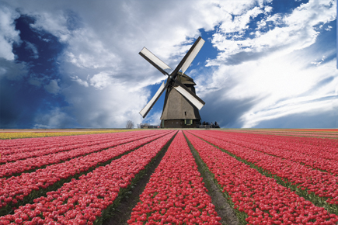
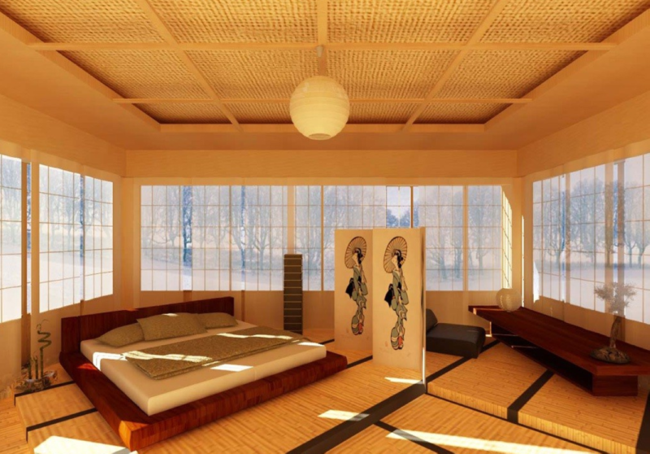
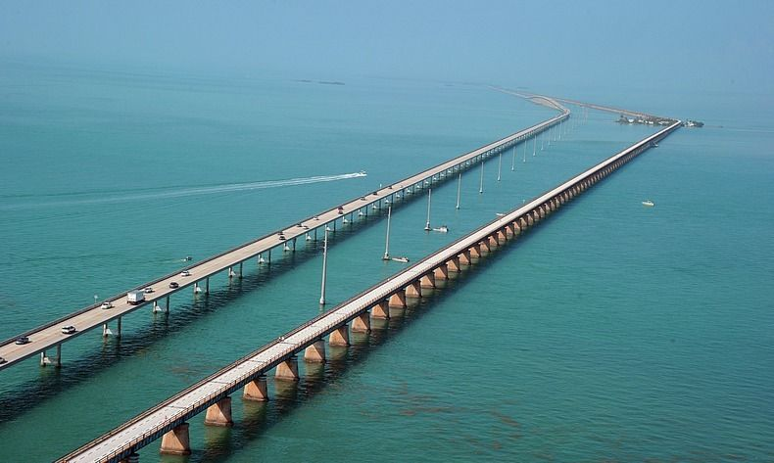

Slide 16
Виконання вправ
Дано зображення куба ABCDA1B1C1D1:
а) чи перетинаються прямі АА1 та ВВ1? А1В1 і D1C1? Як називаються ці прямі?
б) чи перетинаються прямі AD і BB1 і АВ іDD₁ ? Як називаються ці прямі?
В1
С1
А1
D1
В
С
А
D

Slide 17
Задача
Дано: ABCD – ромб
М
Знайти: Чи перетинаються прямі:
а) AC і MD;
б) ВМ і АD?
В
С
А
D

Slide 18
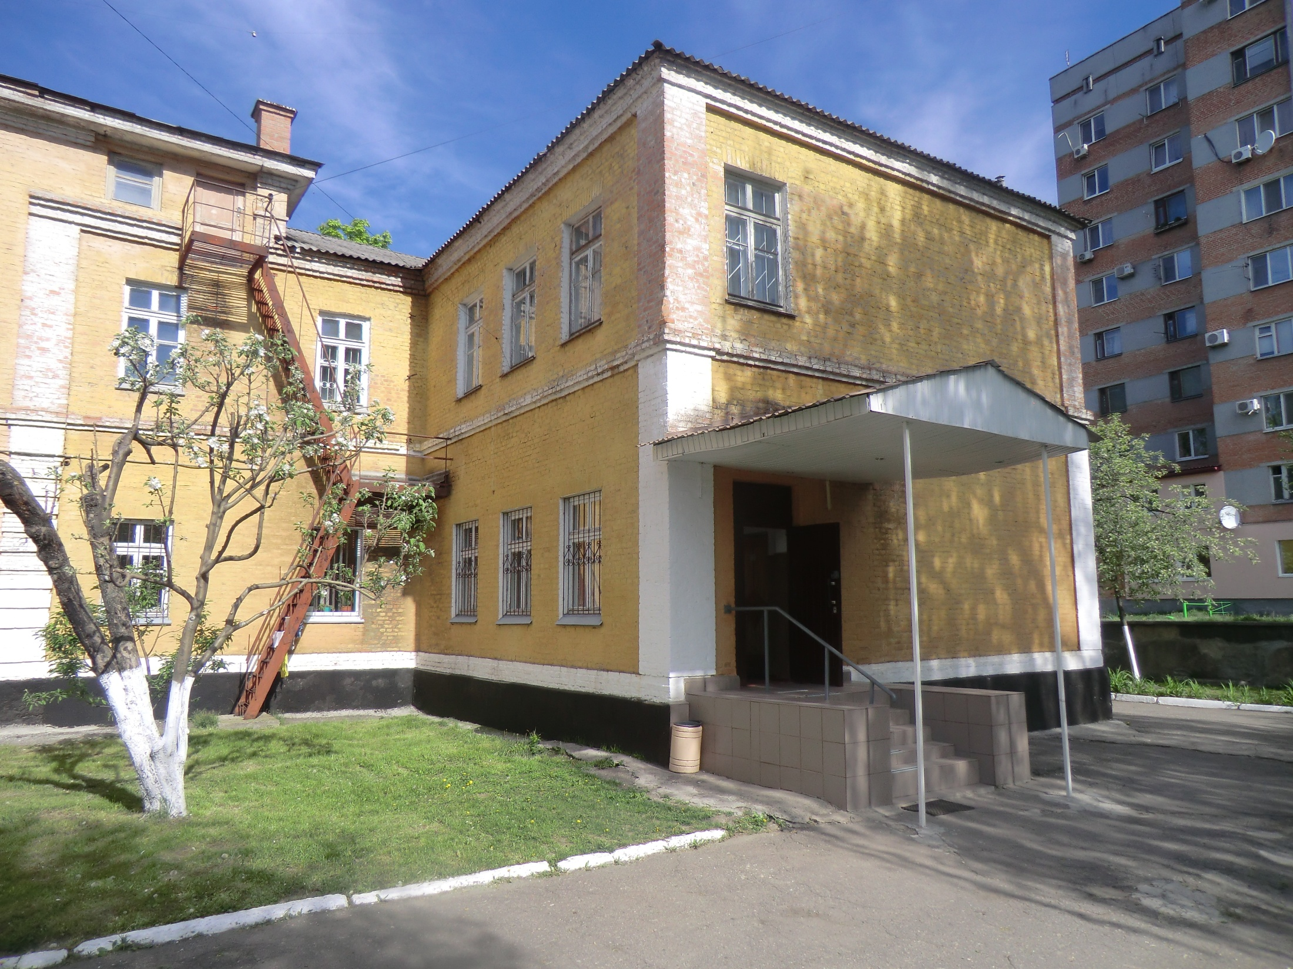
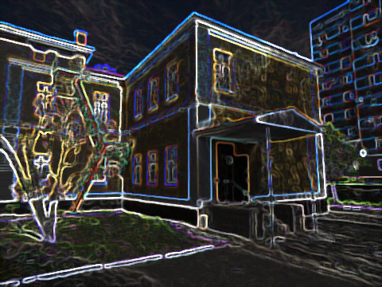

Slide 19
Фігури | Взаємне розміщення прямих |  |  | Запис
Дві прямі a i b | Лежать в одній площині |  | Перпендикулярні
 |  |  |  | а ×в
 |  | Не мають спільних точок | Паралельні
 |  |  |  | а · в

Slide 20
Дякую за увагу!

Slide 21
Домашня робота
1)Р.2, §3-4, №126, с.56
2) Створити калаж: «Взаємне розміщення прямих у навколишньому середовищі»

